Slide 1

Чи самотні ми у Всесвіті?
Роботу виконав:
Шут
Андрій Вадимович
учень 9-Б класу ЗОШ №3
імені В.О. Нижниченка
м. Горішні Плавні
Науковий керівник:
Безперстова Людмила Сергіївна
МАН-Юніор Дослідник Астроном

Slide 2
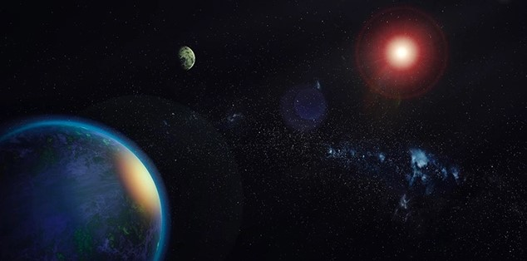
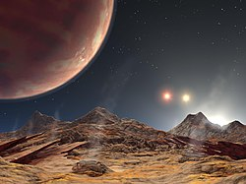
Актуальність дослідницької роботи
Найскладніша загадка:
Чи самотні ми у Всесвіті???
Які умови існування життя???
Чи є позаземне життя в Сонячній системі???
На скільки розповсюджені зоряні системи з планетами?
Знання заради знань!
Пошуки на
Європі, Енцеладі, Титані, Марсі
Дослідження фізичних характеристик екзопланет
???
Місія NASA «TESS» «Webb»
Слайд 2

Slide 3
Думати, що ми єдині у Всесвіті так само абсурдно,
як надіятися на те, що на засіяному полі зійде єдиний колосок
Метродора, 400 р. до н. е.
Мета роботи: розглянути шляхи пошуку позаземного життя в Сонячній системі та за її межами, дослідити методи виявлення планет поза Сонячною системою і можливість існування життя на них
Об’єкт дослідження: шляхи пошуку позаземного життя
Предмет дослідження: екзопланети
Слайд 3

Slide 4
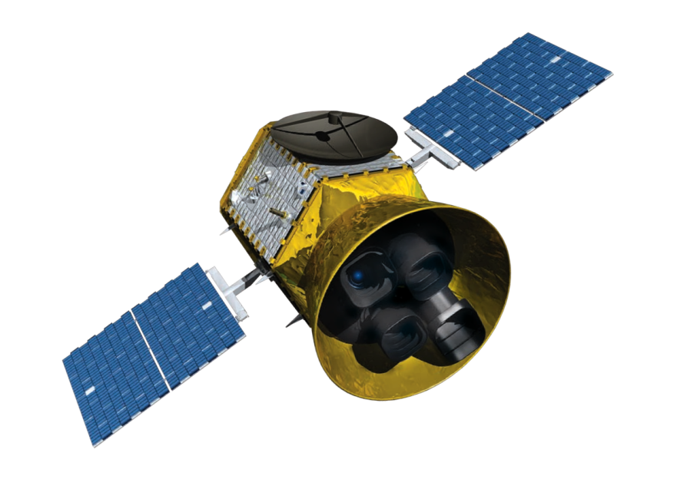

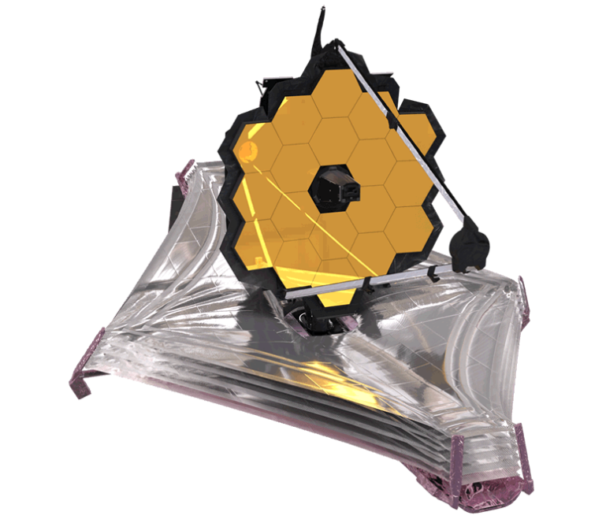
Історія пошуку позаземного життя
,
Програма “SETI”
Формула Дрейка
Відкриття екзопланет
Перша екзопланета, 1995 р. Бруц Петерсон
Перша планетна система, 1999 р.
Перша землеподібна планета, 2004 р.
На сьогодні підтверджено 5337 екзопланет
Космічні проекти по дослідженню екзопланет
Телескопи Хаббла, TESS, WEBB, Дарвін Кеплер
Космічні апарати “GALA”, “SIM”
Інтерферометр для пошуку позасонячних планет
Слайд 4

Slide 5


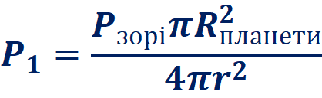
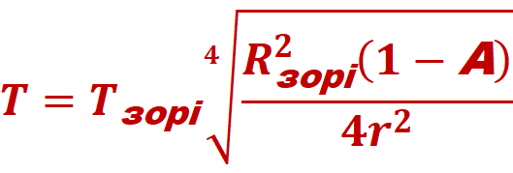
Оцінка середньої температури планети
Потужність випромінювання зорею:
Потужність, яку поглинає зоря:
Енергія, що надходить від зорі
Енергія, що випромінюється планетою
Потужність теплового випромінювання планети
Слайд 5

Slide 6
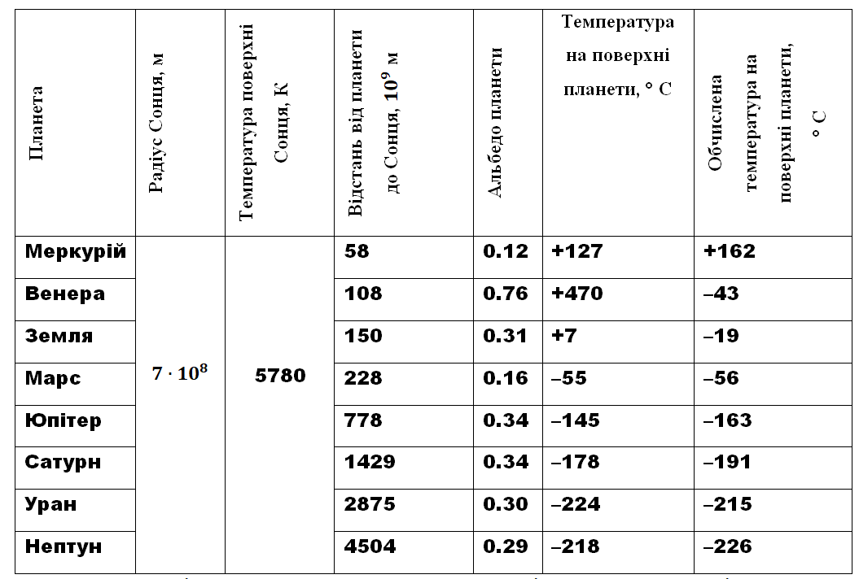
Оцінка середньої температури планет Сонячної системи для визначення “зони життя”
Слайд 6

Slide 7
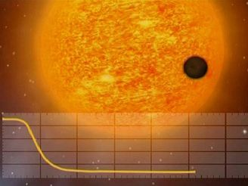
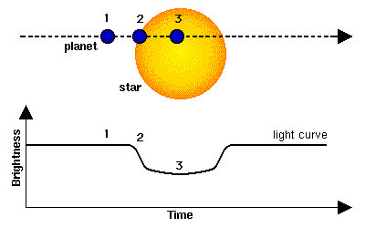
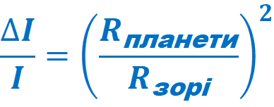
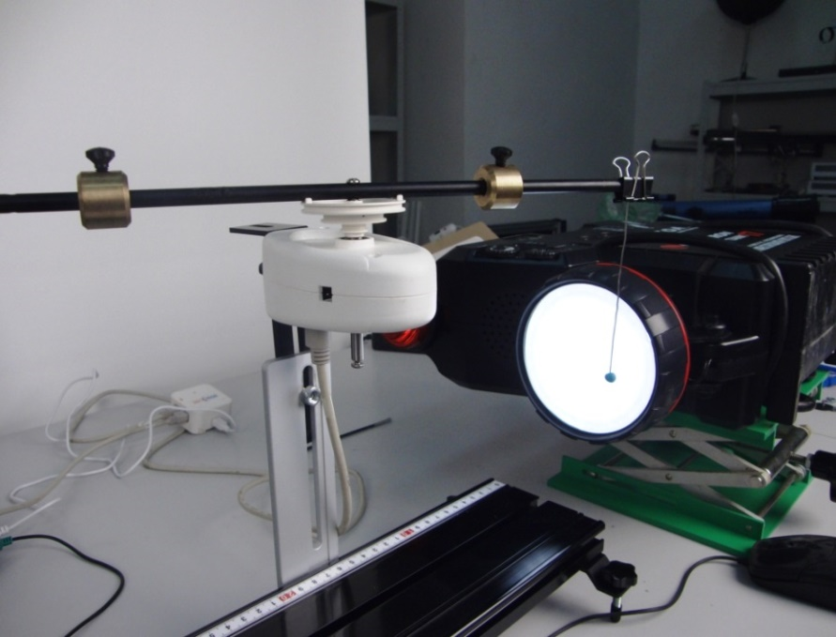
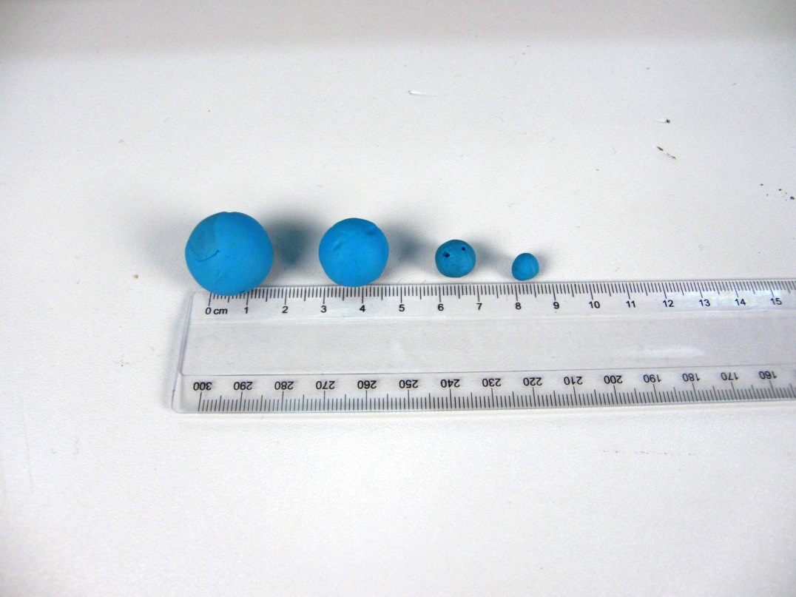
Застосування методу транзитної фотометрії щодо визначення характеристик екзопланети
Моделювання транзиту планети
Слайд 7

Slide 8
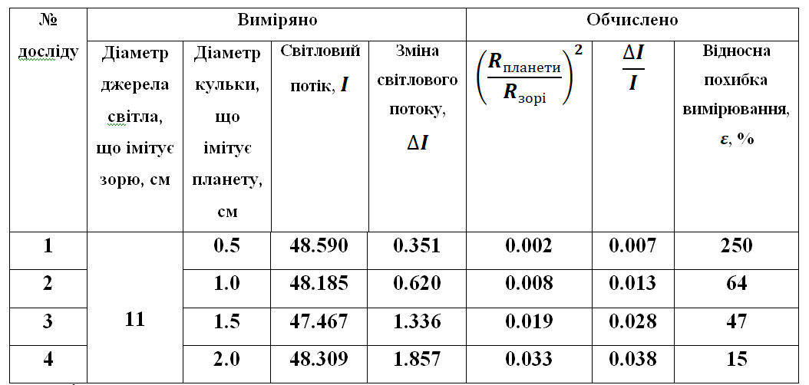
Моделювання транзиту планети
Метод транзиту гарно «працює» для близьких до зорі планет, особливо великих\
Метод транзиту ефективніший для виявлення близьких до зорі планет особливо великих розмірів
З графіка: глибина, тривалість та період транзиту
Обчислення: радіус, швидкість руху планети, велика піввісь, нахил орбіти
Слайд 8

Slide 9
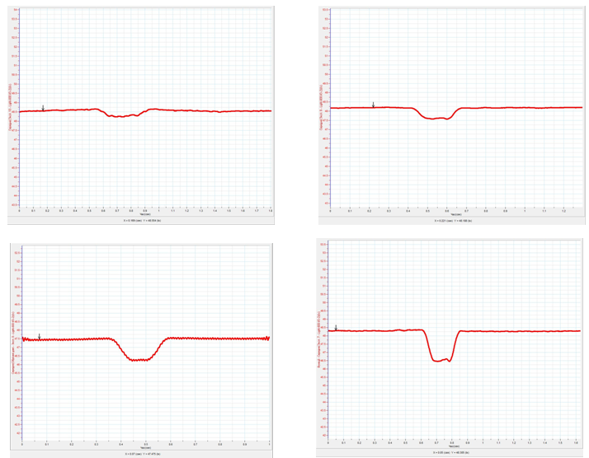
Моделювання транзиту планети
1 D=0.5 cм
2 D=1.0 cм
3 D=1.5 cм
4 D=2.0 cм
Метод транзиту разом з математичними обчисленнями є цінним інструментом в пошуку екзопланет та позаземних цивілізацій
Слайд 9

Slide 10
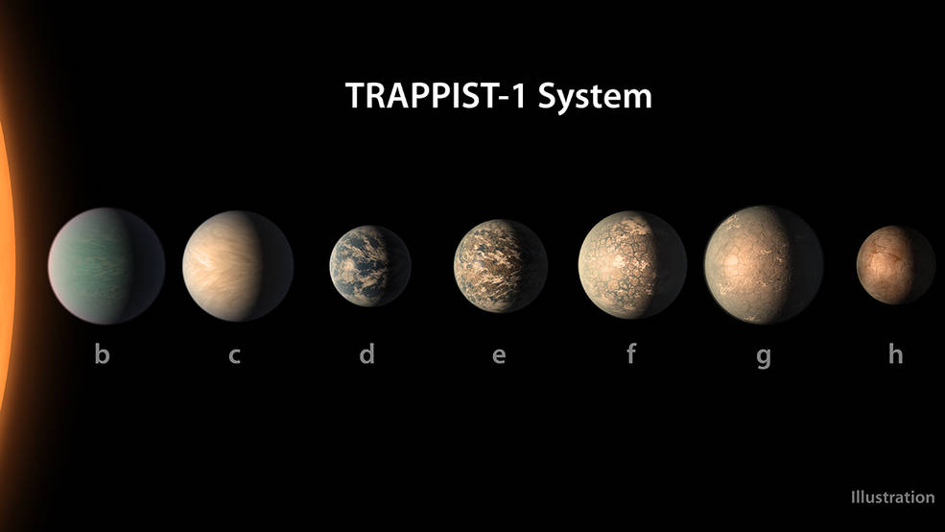
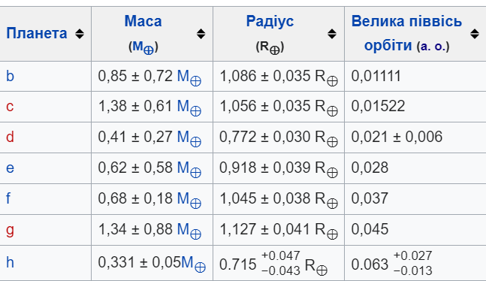
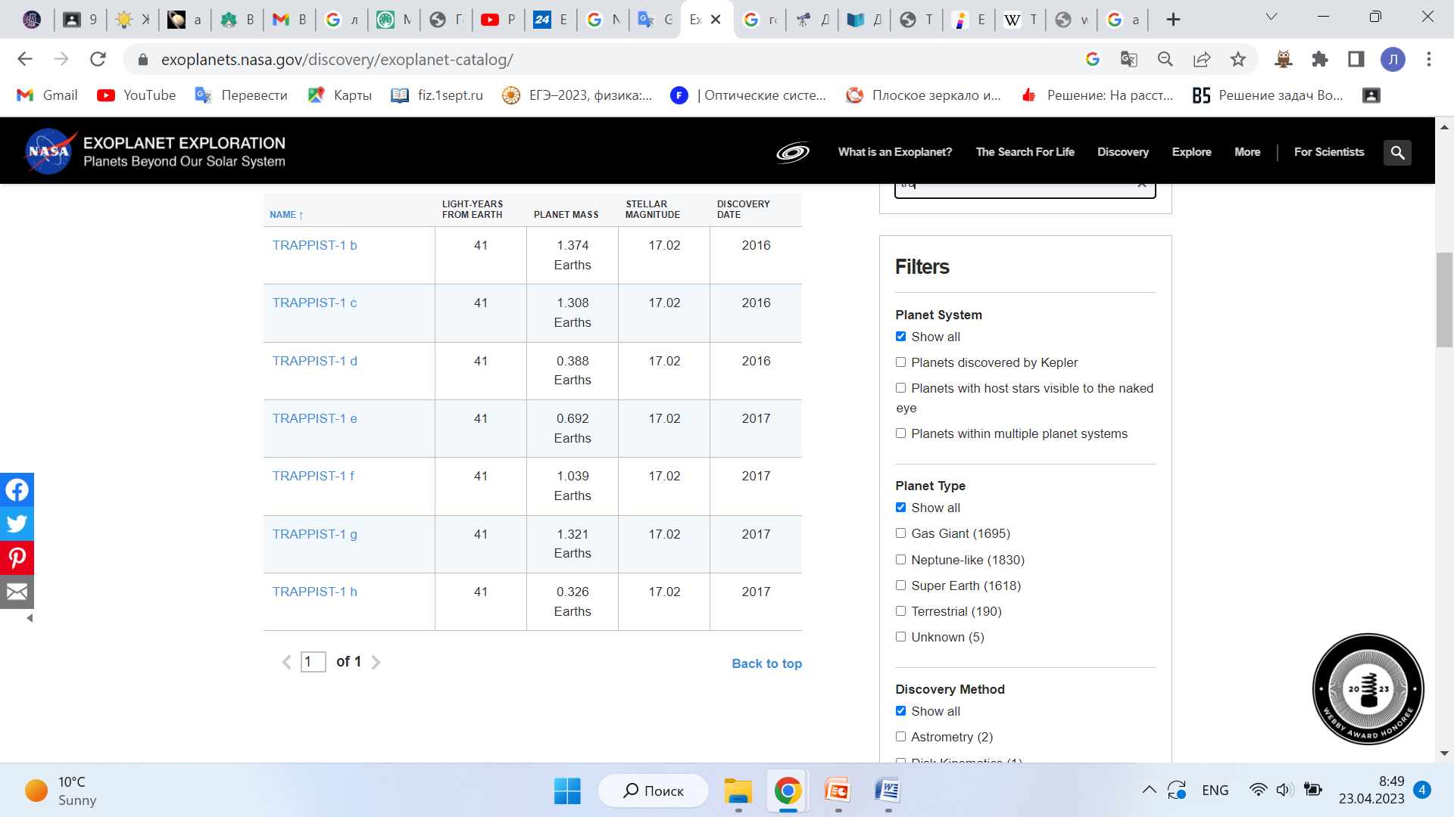
Сім чудес зоряної системи TRAPPIST-1
Шанси на існування життя
Біля невеликих червоних зір, яких переважна більшість, імовірно багато таких планет
Такі зорі живуть довше, а це є шансом для життя
У Всесвіті існують старі зорі, де життя могло зародитися раніше
Слайд 10

Slide 11

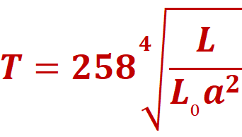
Сім чудес зоряної системи TRAPPIST-1
Оцінка температуи
на поверхні планети:
90 °С
37 °С
-11 °С
-45 °С
-73 °С
-92 °С
-116 °С
Зоря TRAPPIST
– червоний карлик
Світність зорі:
Планети c і d зоряної системи
TRAPPIST знаходяться
в “зоні життя”:
Слайд 11

Slide 12
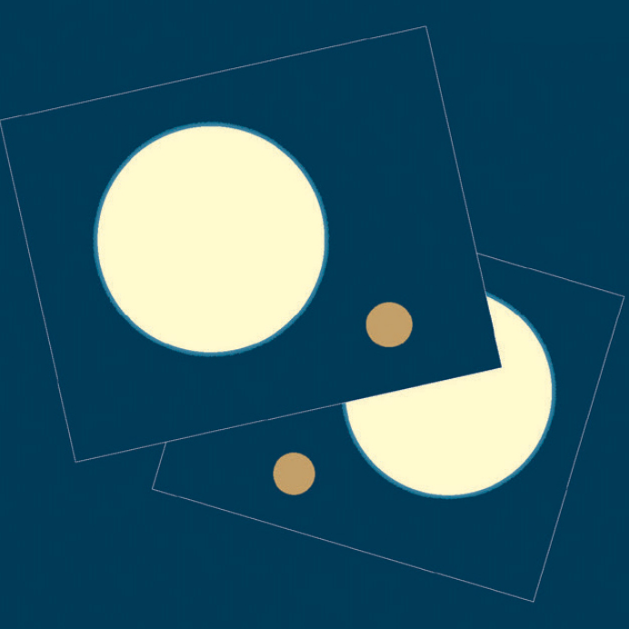
Метод отримання прямих зображень планети
Реалізація методу залежить від різниці блиску між планетою і зорею, що її освітлює: чим менша ця різниця, тим більше шансів отримати зображення екзопланети
Слайд 12

Slide 13
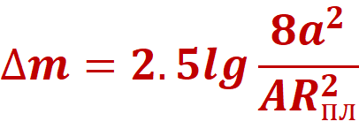
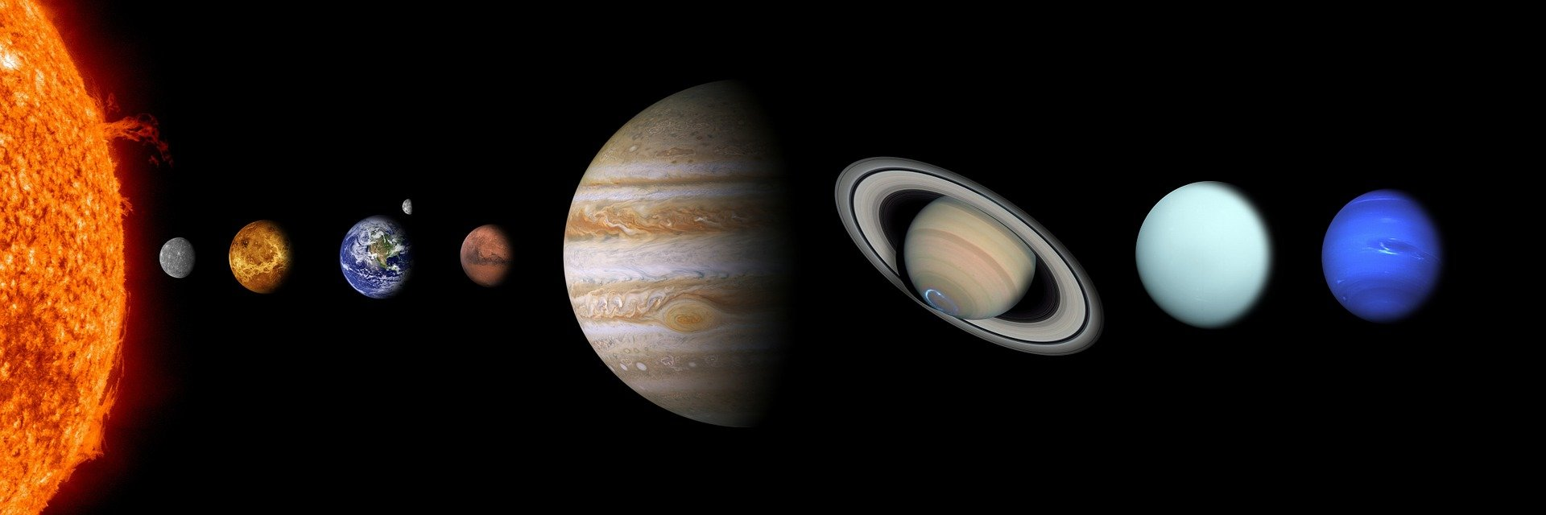
Метод отримання прямих зображень планети
Якщо уявити, що позаземна цивілізація намагається отримати зображення планет Сонячної системи методом фотографування, то яку з планет імовірніше вдасться сфотографувати???
Δm
24.9
29
23.8
28.4
27.2
25.1
28
23.4
Найменша різниця складає для Юпітера, Венери, Сатурна, Землі
Слайд 13

Slide 14
Чому мовчить космос або чому нас не виявили?
Парадокс Фермі:
Поєднання поширеної віри в те, що у Всесвіті існує значна кількість технологічно розвинутих цивілізацій, із відсутністю яких-небудь спостережень, котрі б її підтверджували, є парадоксальним і веде до висновку, що або наше розуміння природи, або наші спостереження неповні та помилкові
Можливо розумні цивілізації настільки розумні, що не хочуть себе виявляти
Можливо цивілізації не доживають до високого розвитку
Ми знаємо життя лише в такому вигляді як на Землі
Що ми можемо???
Відкривати планети, спостерігати планети та їх атмосфери
Використовувати радіотелескопи для пошуку радіосигналів від інших цивілізацій
Зберегти унікальну планету Земля та нарощувати технології для подальшого розвитку науки, щоб в майбутньому мати змогу знайти позаземне життя.
Слайд 14

Slide 15
Висновки
Пошук позаземного життя не є безперспективним - користь принесуть наукові відкриття та технології, які будуть розроблені в процесі пошуку
Потенційні екзопланети є кандидатами для існування життя
Пошук екзопланет надає можливість розвивати теорію формування планетних систем
Останні відкриття екзопланет доводять, що Сонячна система – не унікальна, формування планет навколо зір – закономірний етап еволюції. Тому ця обставина дає можливість зробити висновок, що наша цивілізація також не є унікальним явищем у Всесвіті.
Продовжувати проводити пошук позаземних планет та пошук складних хімічних сполук, які є атрибутами земного життя. Можливо саме на цьому шляху пізнання Мегасвіту нам пощастить знайти відповідь на одвічне питання існування життя у Всесвіті.
Досліджена лише мізерна частина космосу. Відсутність сигналів від позаземного розуму не означає відсутність позаземних цивілізацій: ми дивимося з оптимізмом на можливість вирішення даної фундаментальної проблеми.
Слайд 15

Slide 16
Дякую за увагу!

